Slide 1
全面落实企业安全生产主体责任
博富特咨询
全面
专业
实用

Slide 2
关于博富特
博富特培训已拥有专业且强大的培训师团队-旗下培训师都拥有丰富的国际大公司生产一线及管理岗位工作经验，接受过系统的培训师培训、训练及能力评估，能够开发并讲授从高层管理到基层安全技术、技能培训等一系列课程。
我们致力于为客户提供高品质且实用性强的培训服务，为企业提供有效且针对性强的定制性培训服务，满足不同行业、不同人群的培训需求。
博富特认为：一个好的培训课程起始于一个好的设计,课程设计注重培训目的、培训对象、逻辑关系、各章节具体产出和培训方法应用等关键问题。

Slide 3
全面落实企业安全生产
主体责任培训课件

Slide 4
在十二届全国人大五次会议中，国务院总理李克强关于政府工作的报告，关于安全生产工作部分。总理在回顾2016年安全生产工作时总结了成绩指出了工作的不足，在2019年工作总体部署和重点工作任务中，明确了安全生产的任务要求，尤其强调安全生产责任制的落实。政府工作报告中对于供给侧改革、转变政府职能等部署，也同时对加强安全生产法规标准、转变政府安全生产监管方式和作风等提出了明确的要求。
前
言

Slide 5
^{严格落实企业主体责任}
^{习近平关于加强安全生产的5点要求}
^{新安全生产法的十大亮点}
^{如何有效落实安全生产责任}
^{企业安全生产主体责任}
目录

Slide 6
^{严格落实企业主体责任}

Slide 7
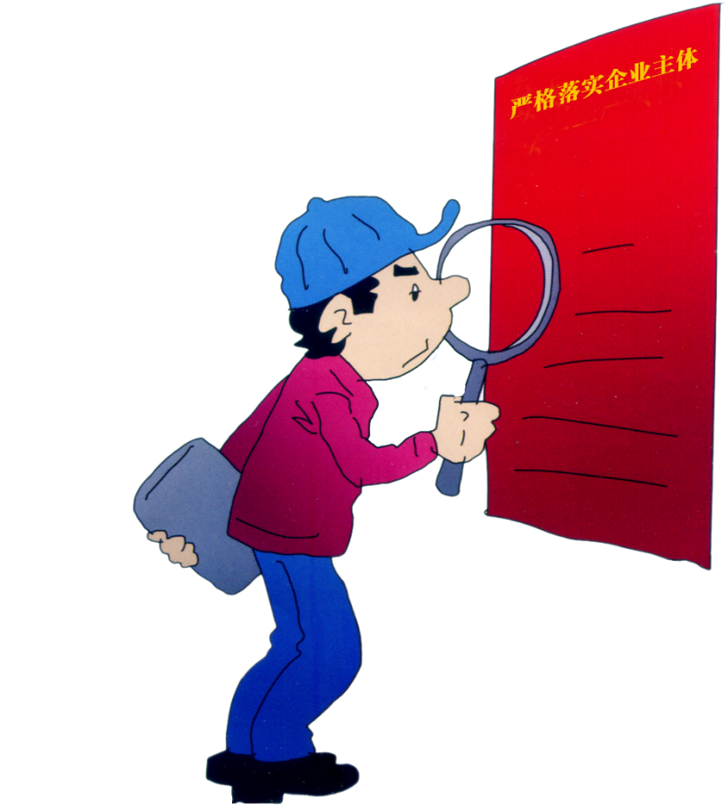
^{严格落实企业主体责任}
”
2016年12月，中共中央国务院发布了《关于推进安全生产领域改革发展的意见》。《意见》明确了企业要落实五大主体责任，并建立起隐患治理监督机制。企业是生产的主体，应落实安全生产主体责任。《意见》第二部分“健全落实安全生产责任制”中第（六）条规定“严格落实企业主体”。
1
2
其中包
括五条
3
4
5

Slide 8
^{严格落实企业主体责任}
企业对本单位安全生产和职业健康工作负全面责任，要严格履行安全生产法定责任，建立健全自我约束、持续改进的内生机制。
1
2
企业实行全员安全生产责任制度，法定代表人和实际控制人同为安全生产第一责任人，主要技术负责人负有安全生产技术决策和指挥权，强化部门安全生产职责，落实一岗双责。
3
完善落实混合所有制企业以及跨地区、多层级和境外中资企业投资主体的安全生产责任。
建立企业全过程安全生产和职业健康管理制度，做到安全责任、管理、投入、培训和应急救援“五到位”。
4
5
国有企业要发挥安全生产工作示范带头作用，自觉接受属地监管。

Slide 9
^{习近平关于加强安全}
^{生产的5点要求}

Slide 10
^{习近平关于加强安全生产的5点要求}
^{习近平}
^{关于加强安全生产的5点要求}
1
3
必须强化依法治理，用法治思维和法治手段解决安全生产问题，加快安全生产相关法律法规制定修订，加强安全生产监管执法，强化基层监管力量，着力提高安全生产法治化水平。
必须坚定不移保障安全发展，狠抓安全生产责任制落实。要强化“党政同责、一岗双责、失职追责”，坚持以人为本、以民为本。
2
必须深化改革创新，加强和改进安全监管工作，强化开发区、工业园区、港区等功能区安全监管，举一反三，在标准制定、体制机制上认真考虑如何改革和完善。

Slide 11
^{习近平关于加强安全生产的5点要求}
^{习近平}
^{关于加强安全生产的5点要求}
4
必须加强基础建设，提升安全保障能力，针对城市建设、危旧房屋、玻璃幕墙、渣土堆场、尾矿库、燃气管线、地下管廊等重点隐患和煤矿、非煤矿山、危化品、烟花爆竹、交通运输等重点行业以及游乐、“跨年夜”等大型群众性活动，坚决做好安全防范，特别是要严防踩踏事故发生。
5
必须坚决遏制重特大事故频发势头，对易发重特大事故的行业领域采取风险分级管控、隐患排查治理双重预防性工作机制，推动安全生产关口前移，加强应急救援工作，最大限度减少人员伤亡和财产损失。

Slide 12
^{新安全生产法的十大亮点}

Slide 13
^{新安全生产法的十大亮点}
1
2
坚持以人为本，推进安全发展
建立完善安全生产方针和工作机制
3
落实“三个必须”，明确安全监管部门执法地位
4
明确乡镇人民政府以及街道办事处、开发区管理机构安全生产职责
5
进一步强化生产经营单位的安全生产主体责任

Slide 14
^{新安全生产法的十大亮点}
建立事故预防和应急救援的制度
6
7
建立安全生产标准化制度
8
9
推行注册安全工程师制度
推进安全生产责任保险制度
10
加大对安全生产违法行为的责任追究力度

Slide 15
^{如何有效落实}
^{安全生产责任}

Slide 16
^{如何有效落实安全生产责任}
1
2
5
把握关键
领导支持
纠正偏见
要职责分解到岗位，健全责任体系
主要领导要以身作则，积极支持
彻底消除“安全工作是安全部门和安全专职管理人员的职责”的偏见
3
4
完善制度
定期汇报
配套、健全、完善考核问责制度，并严格兑现
加大监督检查力度，定期报告

Slide 17
^{企业安全生产主体责任}

Slide 18
^{企业安全生产主体责任}
安全生产责任制是对公司、企业整体的所有职责要求，横向到边（所有部门，分系统的安全责任），纵向到顶到底（分层级的安全责任）。
安全生产职责是职务上应尽的责任，针对个人、部门或者某一岗位的特定具体任务。

Slide 19
^{企业安全生产主体责任}
安全生产责任制的制定原则
1
3
“一岗双责”管生产必须同时管安全
“五同时”的原则：计划、布置、检查、总结、评比
4
2
谁在岗
谁负责的原则
谁主管
谁负责的原则

Slide 20
^{企业安全生产主体责任}
为什么企业是安全生产责任主体
安全生产监管机制所决定的：政府统一领导、部门依法监管、企业全面负责、群众参与监督、社会广泛支持。
生产安全事故预防规律所要求：人的不安全行为、物的不安全状态、生产作业环境不良、安全管理欠缺。

Slide 21
^{企业安全生产主体责任}
建立安全生产管理组织体系要遵循“分线负责，系统管理；分级管理，下管一级；责权一致”的原则。
明确企业的各级领导、各职能管理部门、各级管理人员、各工作岗位的安全生产职责，做到“横向到边、纵向到底”。
安全生产责任制的具体要求
要把为实现安全生产应干的全部工作分配到有关的岗位的安全生产职责中，做到“人人有责”。

Slide 22
^{企业安全生产主体责任}
1、制定公司安全生产规章制度、安全技术规程和安全技术措施计划，并组织实施。
2、组织实施公司中长期、年度、特殊时期安全工作规划、目标及实施计划，监督检查各部门、各车间、部门安全职责履行和各项安全生产规章制度的执行情况，及时纠正安全生产工作中的失职和违章行为。
3、组织安全生产检查，落实事故隐患的整改，消除生产安全事故隐患。当现场发生危机员工生命安全的重大隐患和严重问题时，要立即组织采取停产、撤人、排除隐患等紧急处置措施。
4、定期组织召开安全生产工作会议，分析安全生产动态，及时解决安全生产中存在的问题。
1
2
3
4
分管领导的安全职责

Slide 23
^{企业安全生产主体责任}
分管领导的安全职责
5
6
7
8
5、组织开展安全生产竞赛活动，总结推广安全生产工作的先进经验。
6、负责组织对安全事故的调查、分析、处理及报告。
7、负责收集有关安全生产法律法规和行政规定等要求，并组织评审。
8、组织危险源的辨识与风险评价。

Slide 24
^{企业安全生产主体责任}
各部门管理人员应履行的职责
根据本部门的特点落实和健全岗位安全生产责任制；
根据部门特点健全安全管理制度和安全操作规程；
对下属职工进行安全生产教育；
每月组织安全监察，及时消除存在的安全隐患；
监督检查本系统人员按规定穿戴合格的劳动保护用品；
本部门整改有困难的及时向上汇报，提出整改意见。

Slide 25
感谢聆听
资源整合，产品服务
↓↓↓
公司官网 | http://www.bofety.com/
如需进一步沟通
↓↓↓
联系我们 | 15250014332 / 0512-68637852
扫码关注我们
获取第一手安全资讯
微信公众号
抖音

